Slide 1
2026학년도 2학기 Capstone Design
산불 대응 AI
산불 확산 예측과 근거 기반 대응 의사결정 지원 시스템
5조 산불조심하조
황승준 김지오 홍준서 임성민
2026.09.11

Slide 2
목차
1. 개발 배경 및 중요성
2. 개발 목표
3. 차별성
4. 활용 데이터 및 활용 방안
5. 개발 방법 및 체계
6. 개발 추진 계획
7. 기대효과

Slide 3
1. 개발 배경 및 중요성

Slide 4
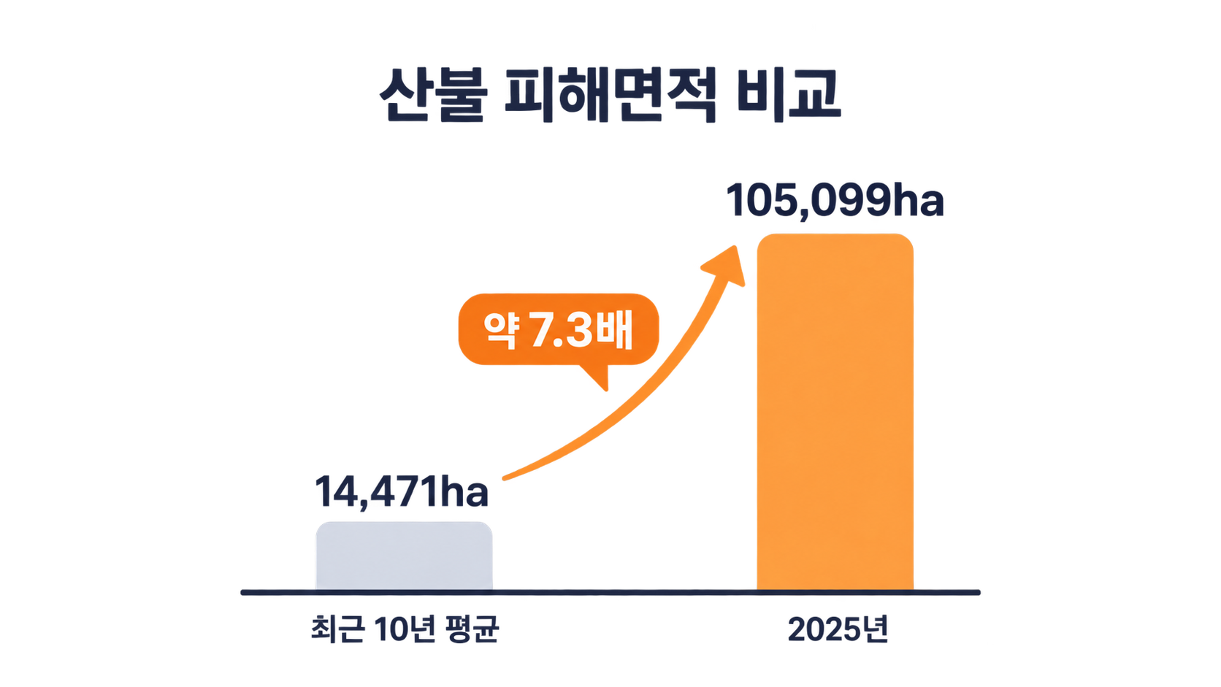
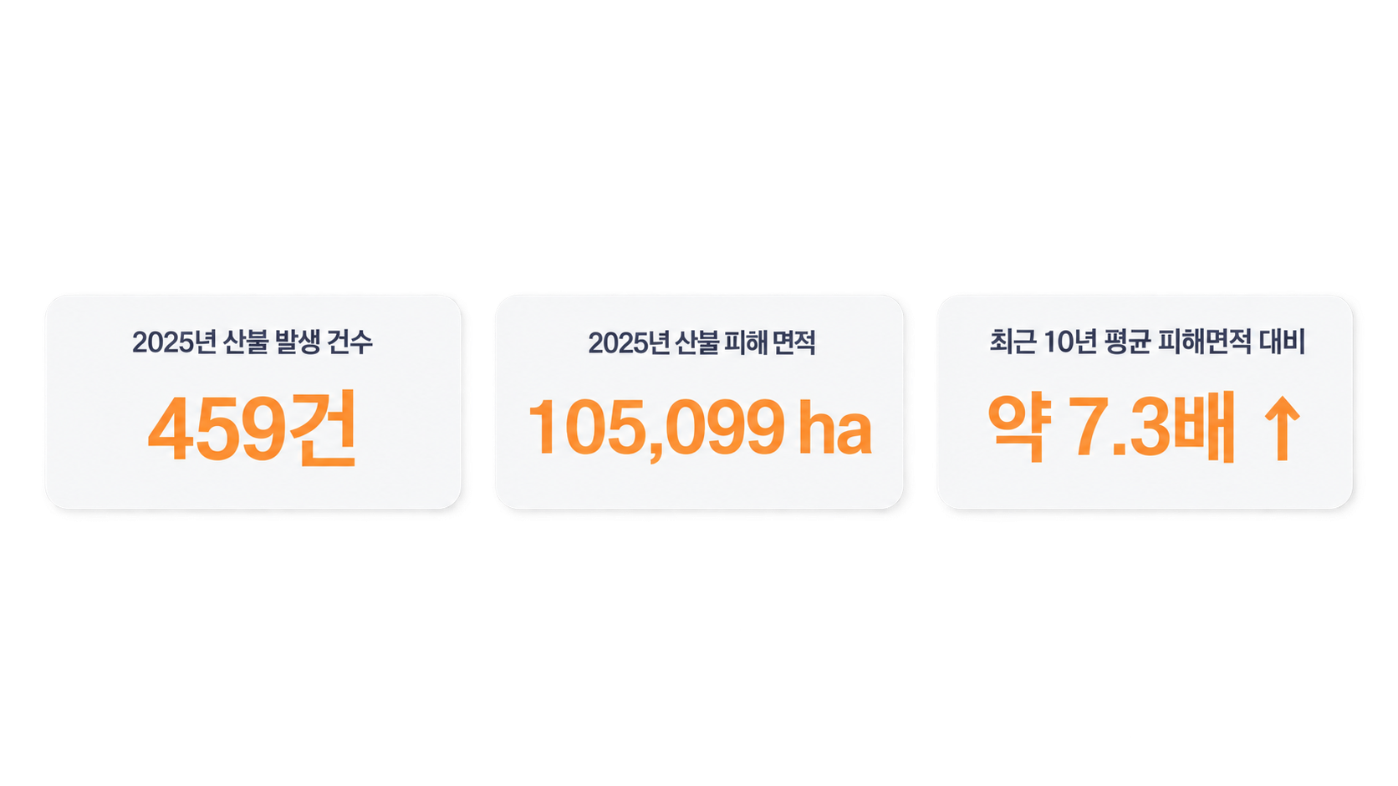
1. 개발 배경 및 중요성
산불은 덜 발생해도, 한 번의 피해는 더 커지고 있다.
발생 건수는 최근 10년 평균보다 적었지만,
피해면적은 약 7.3배
출처 : 산림청 산불발생통계서비스
시각자료 제작: 생성형 AI 활용

Slide 5
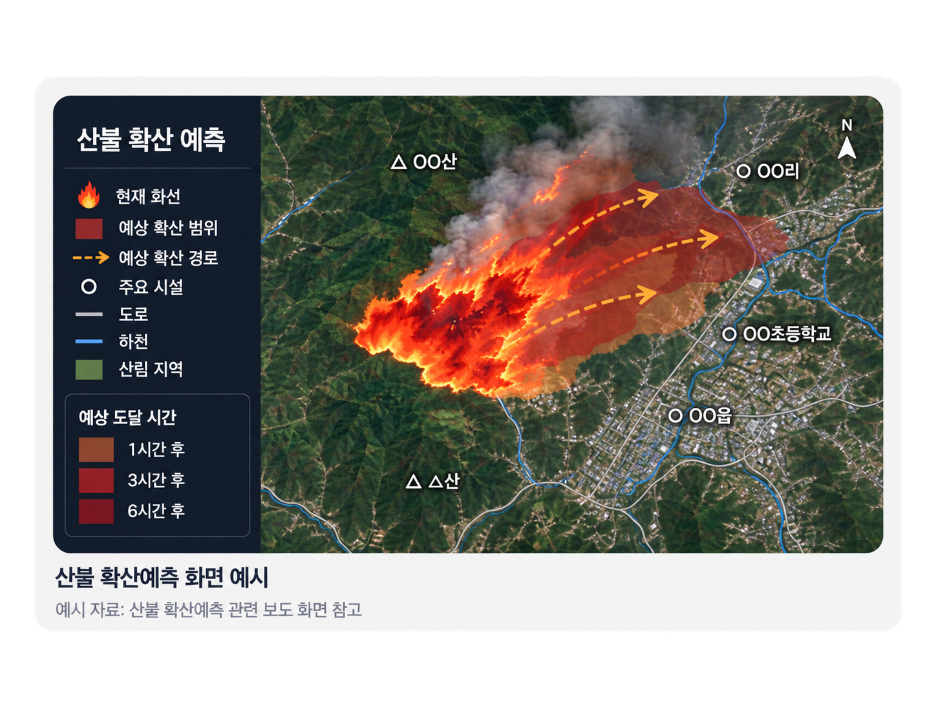
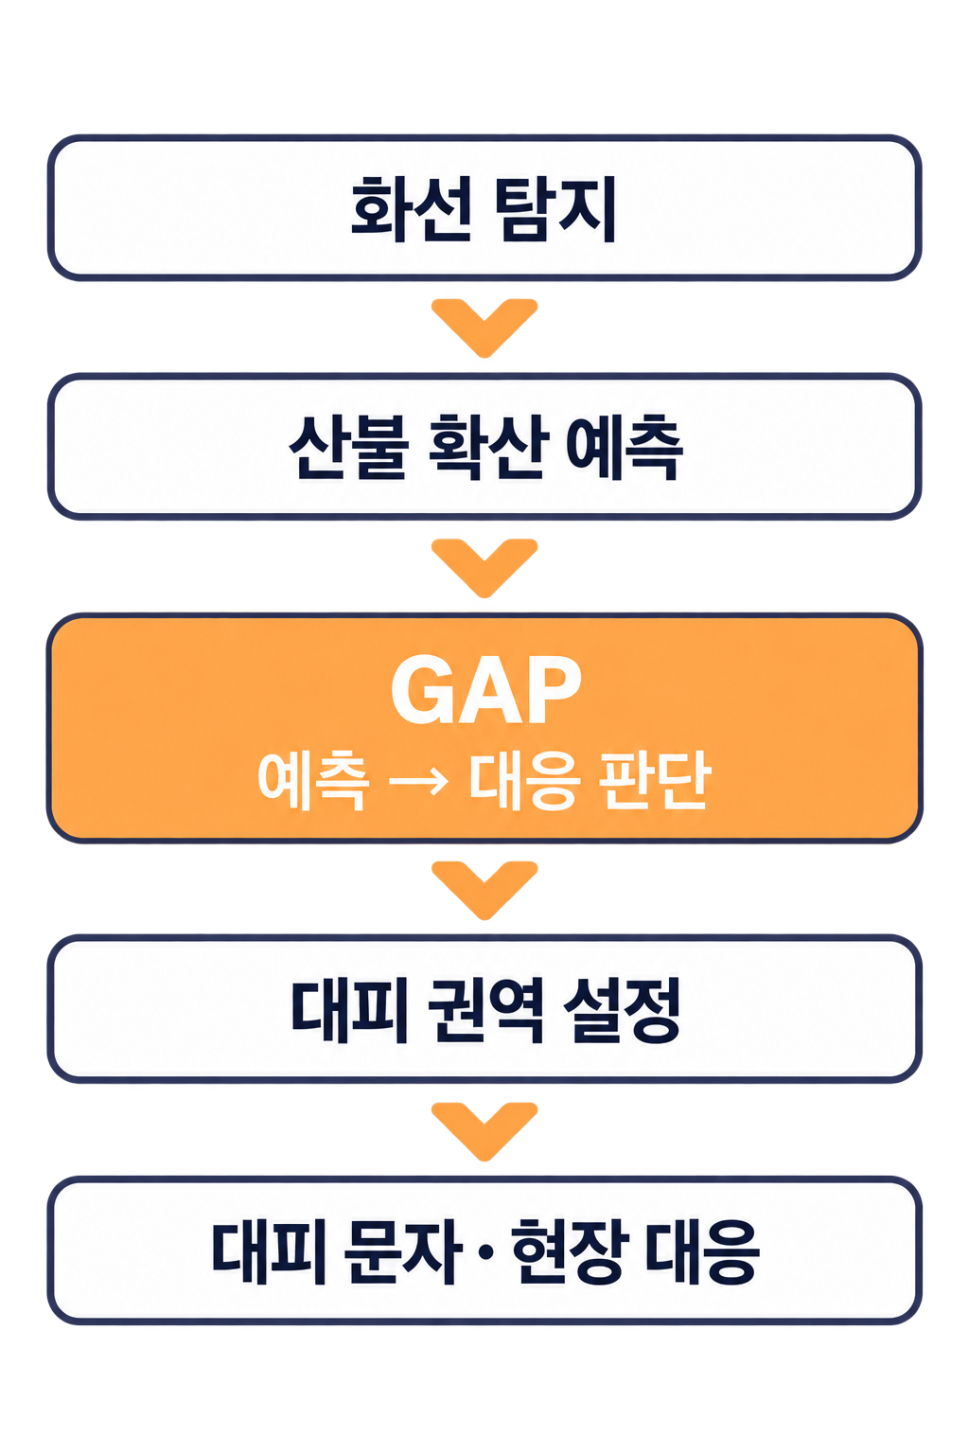
1. 개발 배경 및 중요성
확산은 예측하지만, 다음 행동까지 자동으로 연결되지 않는다
시각자료 제작: 생성형 AI 활용

Slide 6
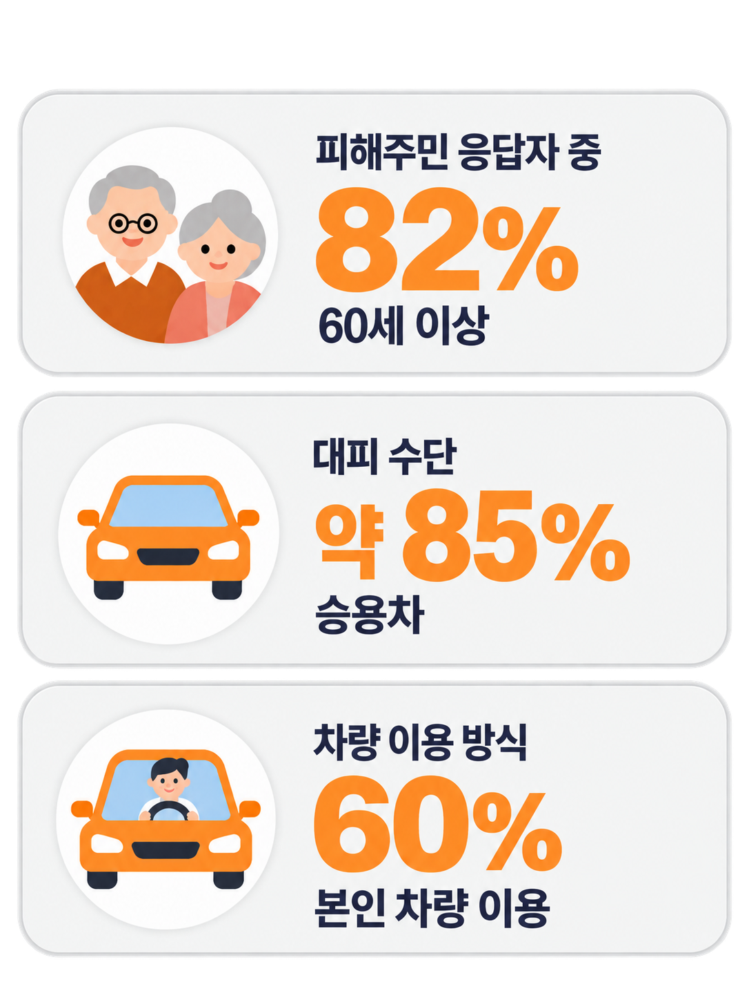
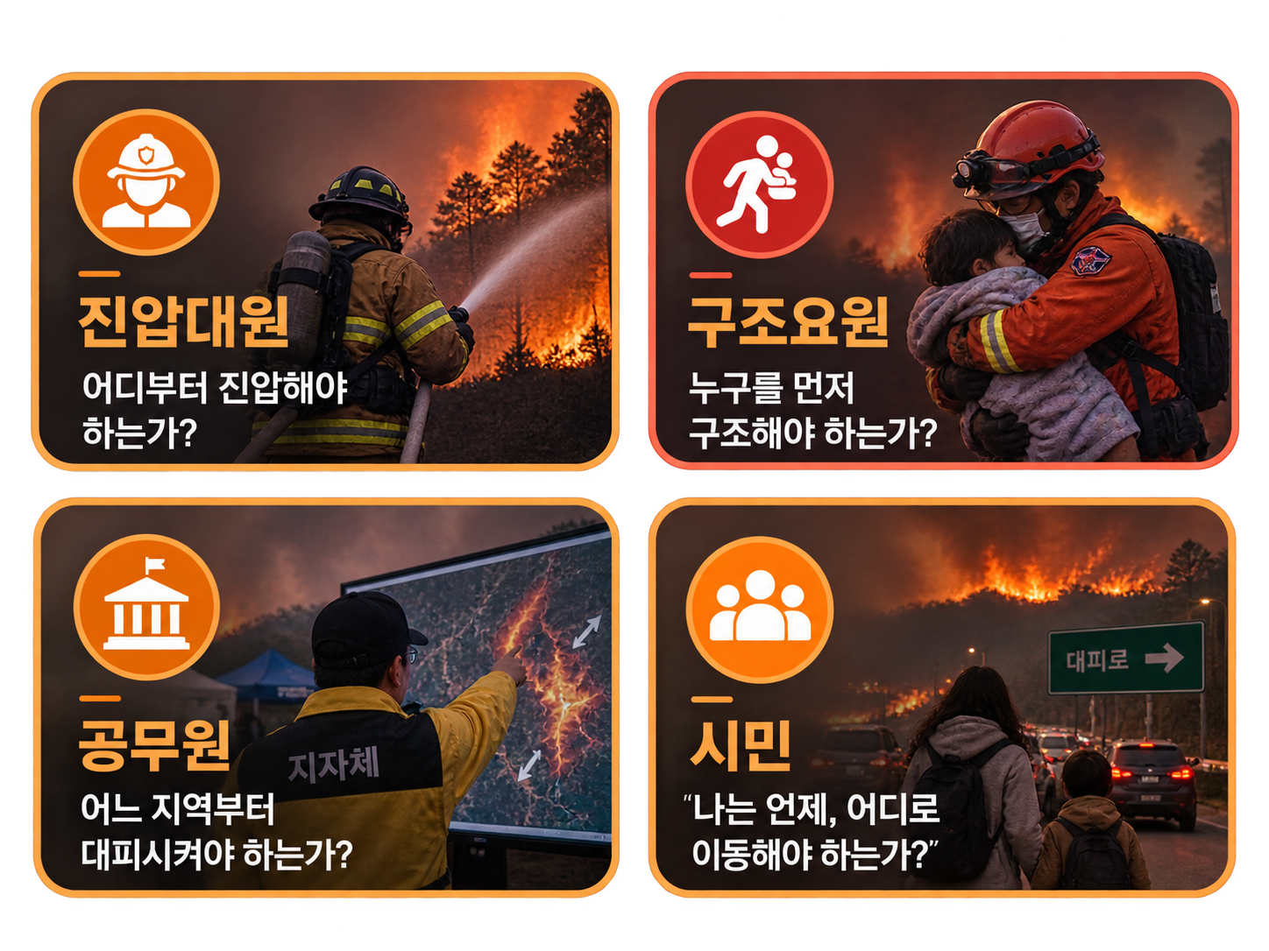
1. 개발 배경 및 중요성
같은 산불이어도 사용자마다 필요한 정보가 다르다
시각자료 제작: 생성형 AI 활용

Slide 7
2. 개발 목표

Slide 8
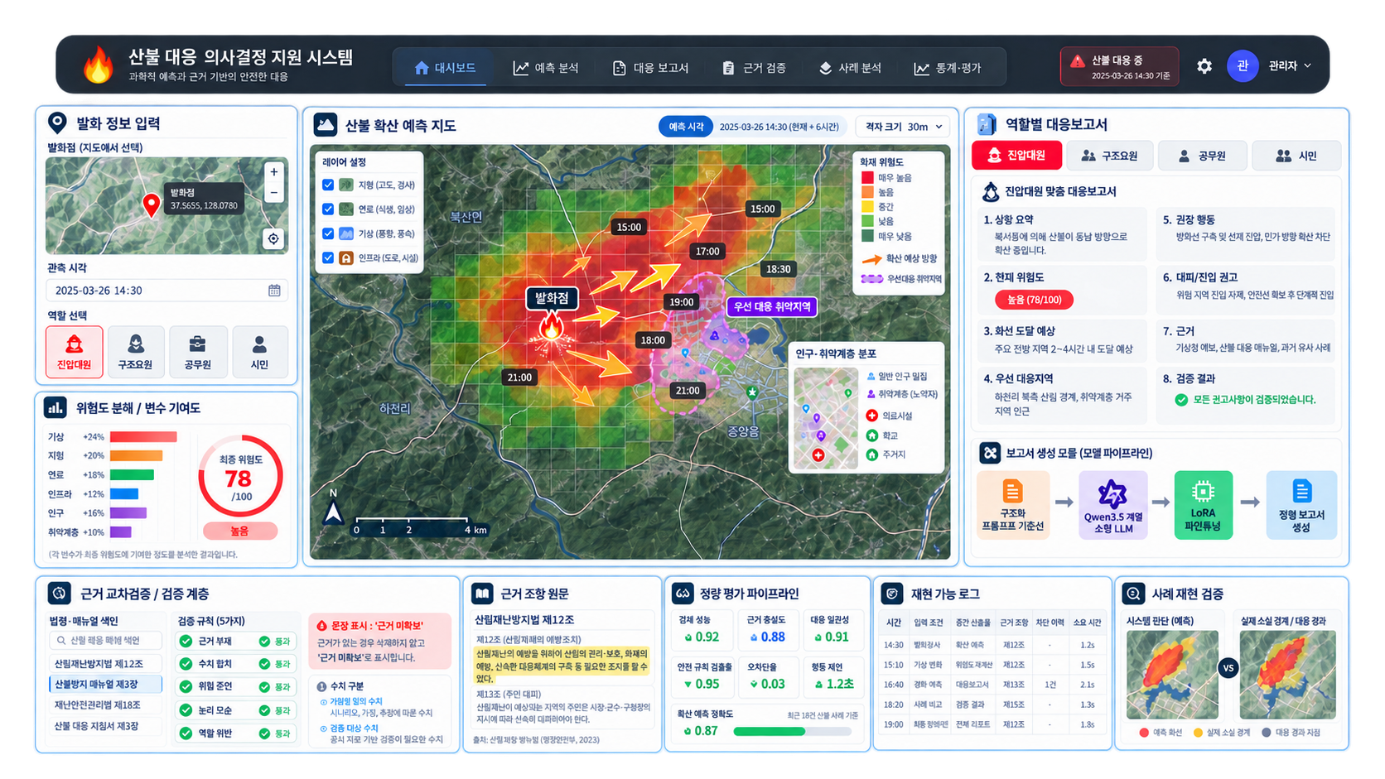
2. 개발 목표
예측 결과를 '행동 가능한 대응 정보'로 변환
시각자료 제작: 생성형 AI 활용

Slide 9
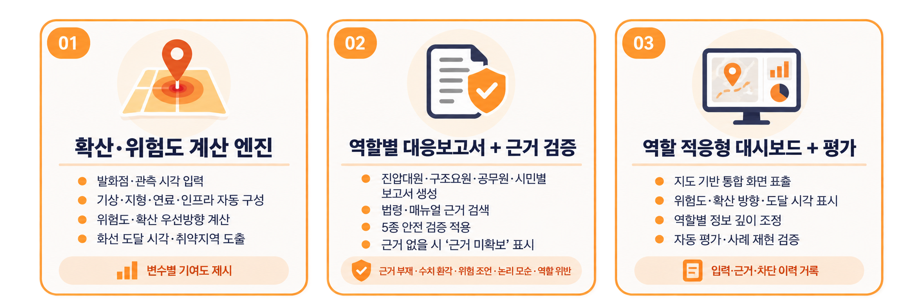
2. 개발 목표
시스템을 구성하는 3가지 핵심 목표
시각자료 제작: 생성형 AI 활용

Slide 10
3. 차별성

Slide 11
3. 차별성
기존 시스템과 무엇이 다른가?
본 과제의 핵심은 산불 확산을
새롭게 예측하는 것이 아니다
비교 항목 | 기존 국가 시스템 | 범용 LLM | 본 과제
대응 정보 생성 | 회차별 발행 | 자동 생성 | 자동 생성 + 근거 검증
맞춤형 대응 | 진화•대피 중심 | 역할 구분 없음 | 조건•역할•위치별 대응
근거 확인 | 근거 추적 어려움 | 근거 확인 불가 | 조항•문단 단위 근거 제시
생성 결과 검증 | 별도 검증 표시 없음 | 검증 없음 | 5종 검증 + 조건 인식
예측 결과
대응 판단
역할별 행동 지침

Slide 12
4. 활용 데이터 및 활용 방안

Slide 13
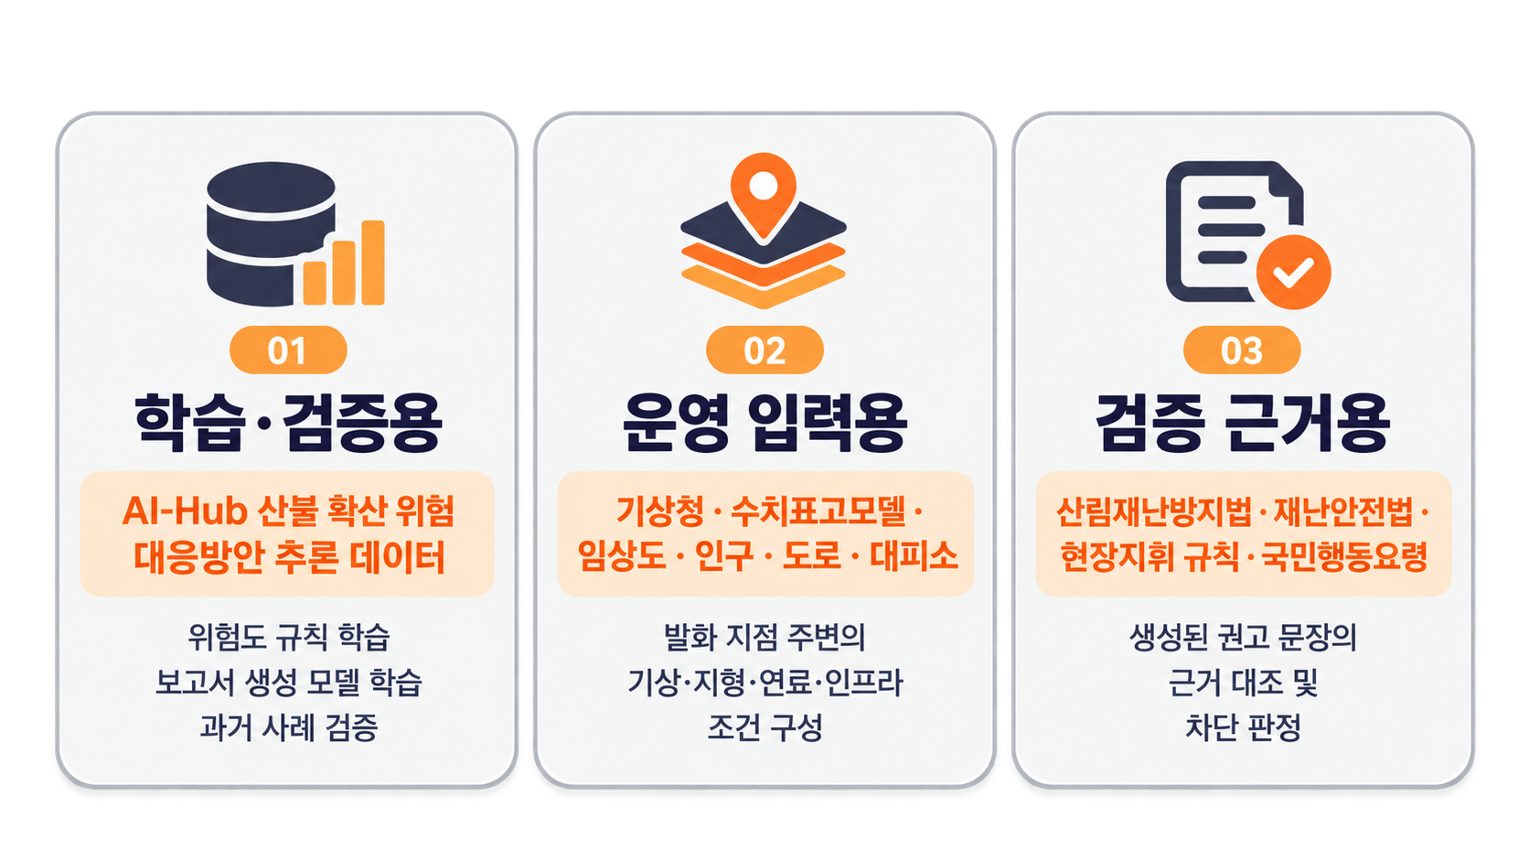
4. 활용 데이터
세 종류의 데이터를 분리해서 사용한다
시각자료 제작: 생성형 AI 활용

Slide 14
5. 개발 방법 및 체계

Slide 15
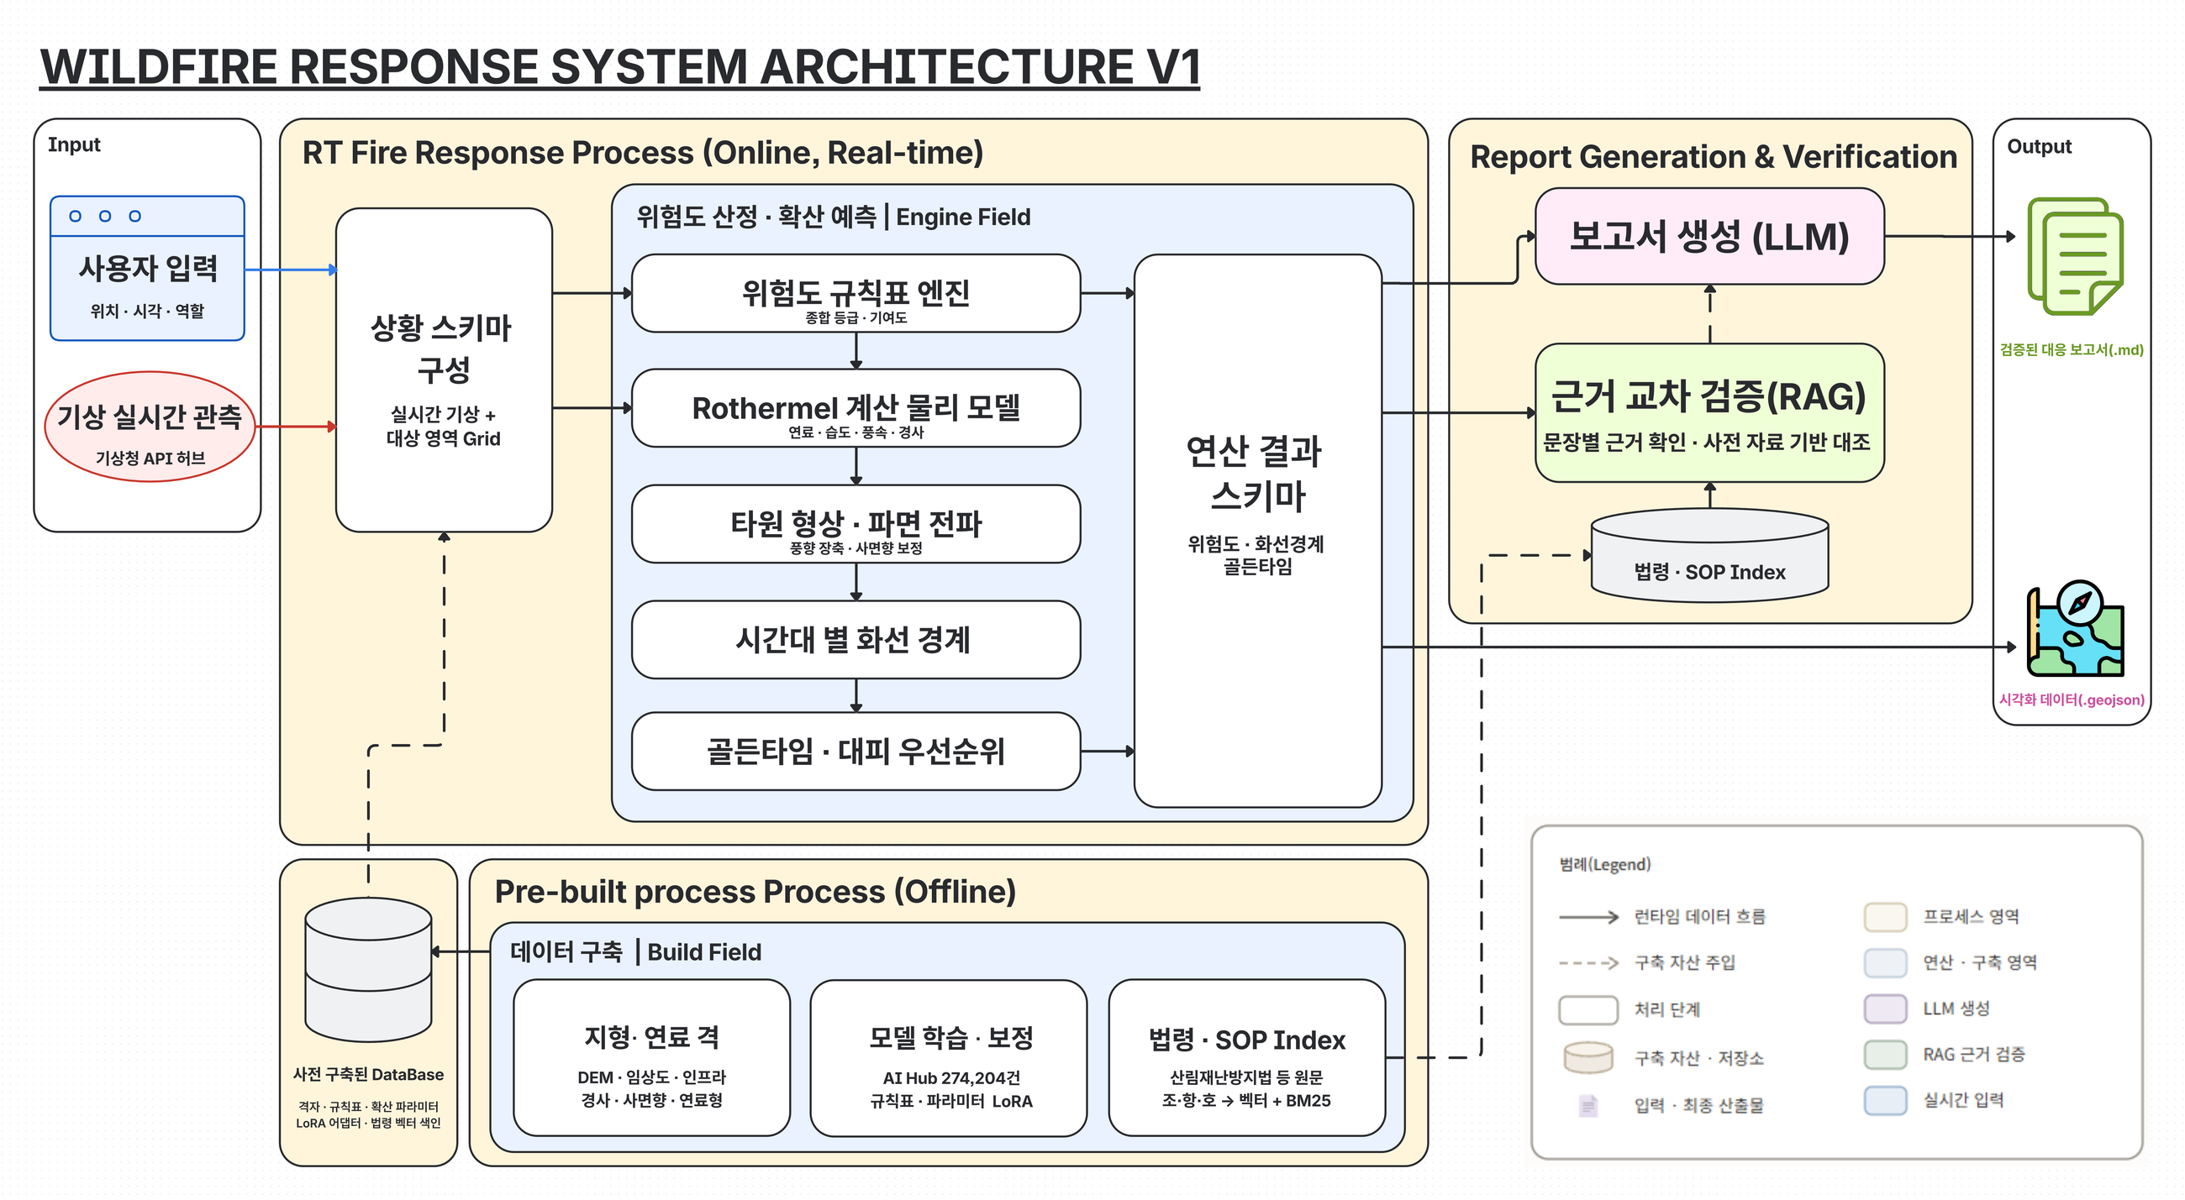
5.1 전체 시스템 아키텍처
아키텍처 이미지: 생성형 AI 활용

Slide 16
5.2 사전 구축 계층
30m 공간 격자와 독립 검증 근거의 구축
01 공간 격자 구축
02 검증 코퍼스 구축
03 품질·입력 통제
공개 지형·연료 자료
30m 공통 격자 정합
데이터셋과 독립된
공개 법령·지침
지점 정합 오차 평가
사후 확정값 4종
경사·사면향·연료의 셀 단위 구성
2025년 영남권 발생 시군 한정
조·항·호 분할 및 출처 저장
한국어 임베딩·BM25 병행 색인
격자·데이터셋 동일 지점 대조
사후 확정값의 위험도 입력 강제 배제

Slide 17
5.3 실시간 연산 계층
요청 한 건에서 상황 스키마까지
사용자 입력
요청 시점 기상
사전 구축 격자
상황 JSON
발화 위치
관측 시각
사용자 역할
+
기상청 API
풍속·풍향
기온·습도
+
지형·연료
인프라·인구
대피소
→
좌표·시각·역할
기상·지형·연료
도로·인구·시설
동일 입력 → 동일 결과 · 임계값과 계수 추적

Slide 18
5.3 실시간 연산 계층
위험도 산정
확산 시뮬레이션
Rothermel
Anderson 타원
1. 등위 회귀
변수별 단조 임계값
셀별 기본 확산속도
풍향별 장·단축 형상
2. 비음수 가중치
기상·지형·연료 결합
3. QWK 최대화
위험 등급 경계
Huygens 파면
IoU 보정
시간대별 화선 전파
실제 경계와 겹침 최대화
4. LightGBM 비교
동일 조건의 비교 모델
공통 출력
위험도·기여도 · 시간대별 화선 · 도달시각

Slide 19
5.3 실시간 연산 계층
음수 골든타임 → 최우선 경고
골든 타임 = 화선 도달 잔여 시간 – 대피 소요 시간
거리·기준 이동속도
도로 접근성·취약계층 비율
대피 우선순위
추정 계수
기본 대피시간 추정
대피 소요시간 보정
골든타임이 짧은 지점 우선
불확실성 범위 병기

Slide 20
5.4 보고서 생성 및 근거 검증 계층
역할별 보고서 생성
혼합 검색
문장 판정
규칙 적용
→
→
→
프롬프트 기준선
Qwen3.5 + LoRA 비교
한국어 의미 검색 임베딩
+ 키워드 검색 BM25
지지·무관·상충
권고 문장과 조항 대조
근거 미확보 표시
위험·오류 출력 통제
8개 필드 JSON · 기준선 구축 후 LoRA 학습 · 생성 권고 문장만 검증
5대 가드레일
근거 부재
수치 환각
위험 조언
논리 모순
역할 위반
검증 원칙
가정값과 생성 수치 구분 · 근거 없는 문장도 ‘근거 미확보’로 표시

Slide 21
5.5 표출 및 통합
지도·보고서·근거를 한 화면에서 동시 확인
주 확산 방향 →
화면 구성 예시
역할별 우선 조치
확산 지도
진압대원·구조요원·공무원·시민
역할별 정보 깊이·우선 조치
대피소
위험도 분포 · 대피소 · 골든타임
근거 열람 패널
문장 선택 → 근거 조항
지지·무관·상충 판정
차단 사유·판단 기록
이전 시점
현재 시점
미래 시점
시간 슬라이더
과거 사례 재현
예측·실제 경계 비교 · REST API 중계 및 산출물 저장

Slide 22
5.6 평가 계획 및 활용 모델
정확도·근거성·안전성·속도의 분리 평가
위험도·확산
골든타임
검색·보고서
운영·안전
격자 정합 오차
macro-F1 · QWK
IoU · 면적·방향 오차
+
도달 시각 오차
우선순위 순위상관
불확실성 범위 병기
+
Recall@1/3/5 · MRR
근거 충실도·인용 정확도
반복 대응 일관성
→
가드레일 탐지율
오차단율
p50·p95 지연시간
재현 가능성
측정 스크립트 · 요청 조건 · 중간 산출물 · 차단 이력 · 소요 시간 저장

Slide 23
5.6 평가 계획 및 활용 모델
모델별 책임과 비교 실험의 명시
기술 영역 | 적용 기법 | 설명 책임
보고서 생성 | Qwen3.5 + LoRA | 김지오
근거 검색 | 한국어 문장 임베딩 + BM25 | 홍준서
근거 판정 | 자연어 추론 모델 | 김지오
위험도 규칙표 | 등위 회귀 | 황승준
위험도 기준선 | LightGBM | 황승준
절제 실험
프롬프트 기준선만
확산 모델 제외
RAG 검증 제외
전체 시스템
핵심 비교: 프롬프트 기준선 ↔ LoRA 파인튜닝

Slide 24
6. 개발 추진 계획

Slide 25

6.1 팀 구성 및 역할 분담
황승준
김지오
홍준서
임성민
팀장 & Backend Engineer
AI Architect
Backend & Simulation Engineer
Frontend Developer
- 프로젝트 총괄, 일정 관리 및 산출물 문서 취합
- 전체 인공지능 파이프라인 아키텍처 설계 및 모델 선정
- Rothermel 확산속도 모델 및 타원형 화재 형상 모델 구현
- 역할 적응형 대시보드 UI/UX 설계 및 구현
- 공간 기반자료 격자 구축
- 구조화 프롬프트 기준선 설계
- 지도 기반 확산 경로 시각화
- 경사·사면향 보정 및 Huygens 파면 전파 알고리즘 구현
- 데이터 정규화 파이프라인·관계형 스키마 설계
- Qwen3.5 계열 소형 모델 LoRA 파인튜닝
- 시간축 재생 인터페이스 구현
- 위험도 규칙표 엔진과 기여도 분해 로직 구축
- 기준선 대비 정량 비교 실험
- 실측 소실 경계 기반 파라미터 최적화
- 골든타임 기반 대피 우선순위 표출 화면 구현
- 통합 REST API 서버·데이터베이스 구축
- 5종 안전 가드레일 규칙 엔진 및 적대적 입력 세트 구축
- 교차검증 및 대피 골든타임 산출 로직 구현
- 근거 열람 패널과 검증 결과 표시 화면 구현
- 기상청 API 연동 어댑터 구축
- 평가 체계 설계 및 팀 내 기술 공유 세션 운영
- 법령·SOP 코퍼스 수집
- 과거 사례 재현 검증 모드 및 예측·실제 비교 뷰 구현
- 조항 단위 색인 및 하이브리드 검색 파이프라인 구축

Slide 26
6.2 개발 일정
개발 내용 | 담당 | 2 | 3 | 4 | 5 | 6 | 7 | 8 | 9 | 10 | 11 | 12 | 13 | 14 | 15 | 16
1. 요구사항 분석 및 데이터 전수 분석 | 전원
2. 공간 기반자료 수집 및 격자 구축 | 황승준
3. 데이터 파이프라인 및 관계형 스키마 구축 | 황승준
4. 법령·SOP 코퍼스 구축 및 조항 색인 | 홍준서
5. 물리 확산 시뮬레이터 구현 | 홍준서
6. 위험도 규칙표 학습 및 산정 엔진 | 황승준·김지오
7. 구조화 프롬프트 기준선 | 김지오
8. 통합 REST API 및 데이터베이스 | 황승준
9. 역할 적응형 대시보드 | 임성민
10. RAG 검색·판정 파이프라인 | 김지오·홍준서
11. 안전 가드레일 규칙 엔진 | 김지오
12. 확산 파라미터 보정 및 교차검증 | 홍준서
13. 모듈 1차 통합 및 프로토타입 발표 | 전원
14. LoRA 파인튜닝 및 기준선 대비 비교 | 김지오
15. 골든타임·사례 재현 검증 모드 | 홍준서·임성민
16. 평가 파이프라인 구축 및 골드셋 검수 | 전원
17. 절제 실험, 최종 통합 및 경진대회 준비 | 전원
18. SW 프로그램 등록 및 최종보고서 작성 | 전원
19. 주간 보고서 작성 및 제출 | 전원

Slide 27
7. 기대효과

Slide 28
7.1 사회적·산업적 효과
현장 판단의 개선에서 재난 대응 서비스 확장까지
사회적 효과
산업적 효과
대피 판단 정량화
골든타임 기반 잔여 대피시간·우선순위
B2G :
- 자체 서버 운용·공공데이터 기반 비용 절감
- 지휘 변경에도 유지되는 표준 판단 근거
맞춤형 정보 전달
역할별 행동지침 · 고령층 친화형 시민 화면
B2B :
근거 코퍼스 교체를 통한 타 재난·규정 분야 확장
신뢰성 확보
근거 미확보 표시를 통한 판단 투명성
B2C :
잔여시간·행동지침 중심 최소 정보 화면을 통한 접근성 확보

Slide 29
7.2 기술적 효과
물리 계산부터 안전 검증까지, 하나의 파이프라인
서로 다른 네 기술의 연결
위험도 산정
물리 기반 확산
역할별 보고서
근거·안전 검증
Rothermel
Huygens
규칙표
LightGBM
Qwen3.5
LoRA
RAG
5대 가드레일
01 정답 데이터 제약 대응
02 독립적 근거 검증
03 LLM 위험 범위 제한
04 정량 신뢰성 평가
물리 모델 + 소수 파라미터 보정
보정학습 데이터
≠ 법령·매뉴얼 근거원
확산 경계·골든타임
언어모델 비경유
차단 규칙의 검출율 + 오차단율 동시 측정

Slide 30
7.3 팀 성장 목표
시스템에 적용된 인공지능 기술을 스스로 설명할 수 있는 수준에 도달
주 2회(월·금) 기술 공유 세션
황승준
김지오
홍준서
임성민
공간 데이터 파이프라인
백엔드 통합 설계 경험
소형 LLM 파인튜닝
가드레일 정량 평가
물리 모델 구현
실측 기반 파라미터 최적화
지리 정보 시각화
역할 적응형 UI 설계
산출물
SW 등록
프로그램 등록 완료
경진대회
출품
실험 1
규칙표 vs LightGBM
실험 2
프롬프트 vs 파인튜닝

Slide 31
감사합니다

